Slide 1
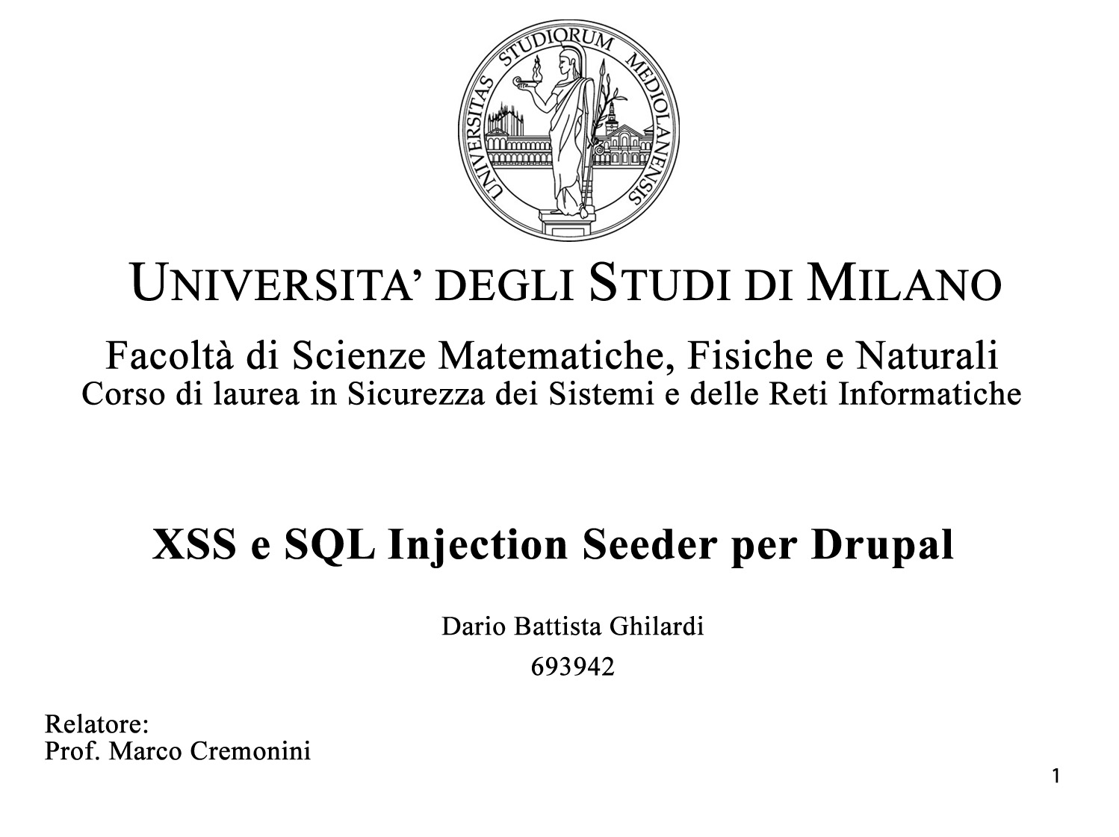

Slide 2
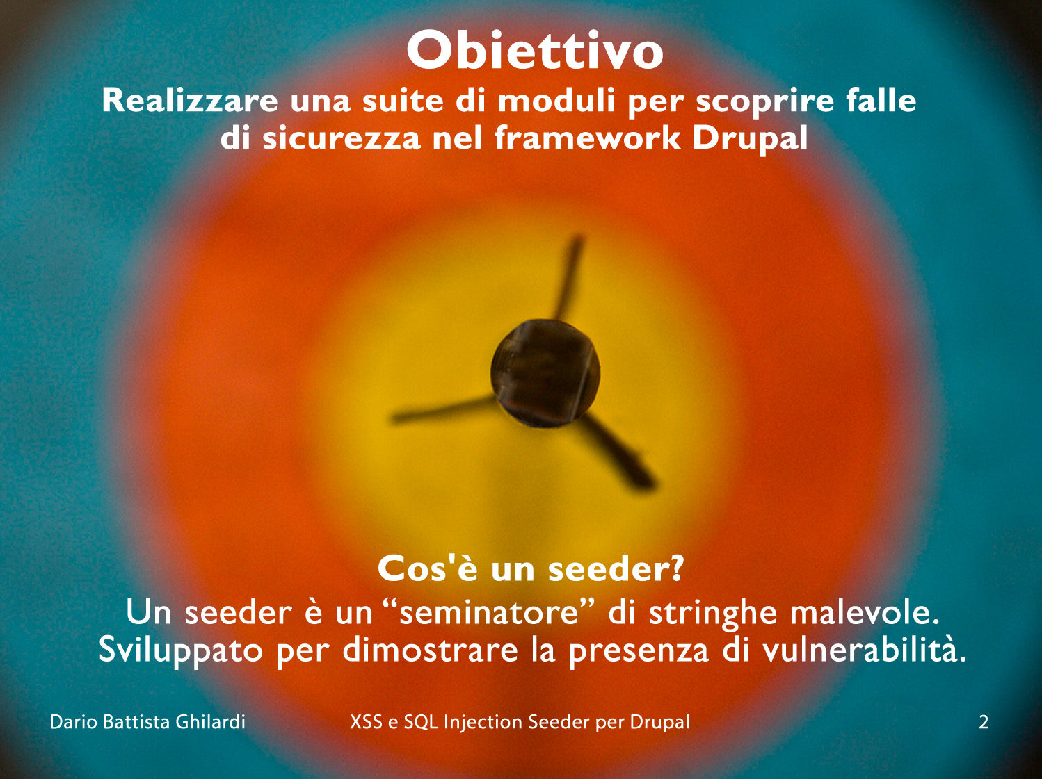
Realizzare una suite di moduli per scoprire falle di sicurezza nel framework Drupal
Cos'è un seeder?
Un seeder è “seminatore” di stringhe malevole.
Sviluppato per dimostrare la presenza di vulnerabilità.
Dario Battista Ghilardi
XSS e SQL Injection Seeder per Drupal
2

Slide 3
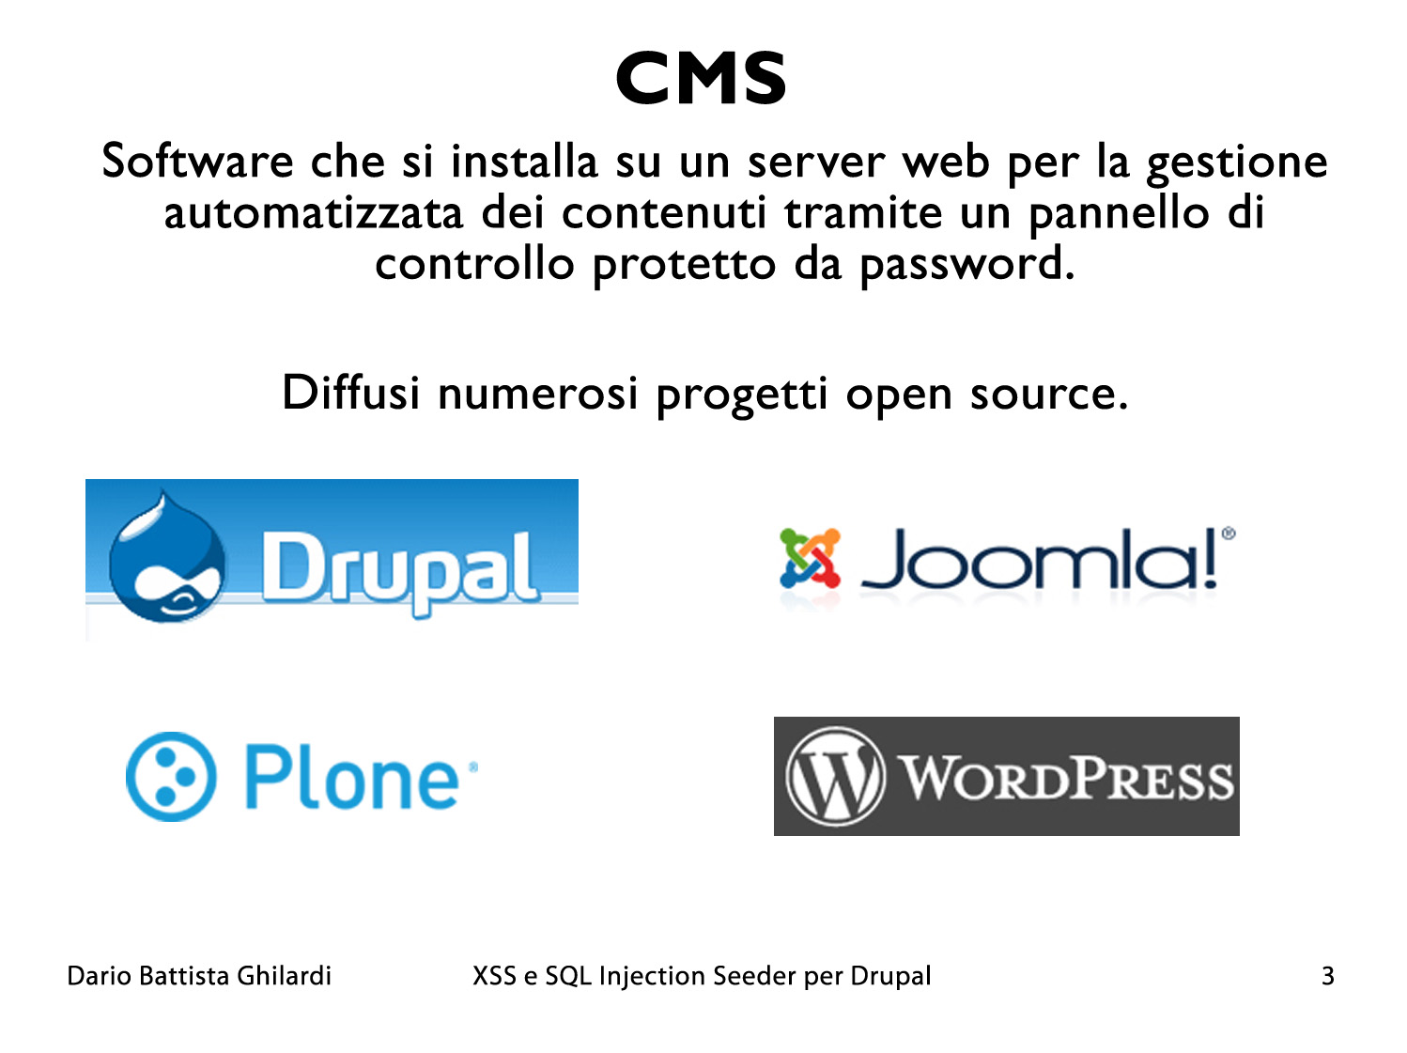

Slide 4
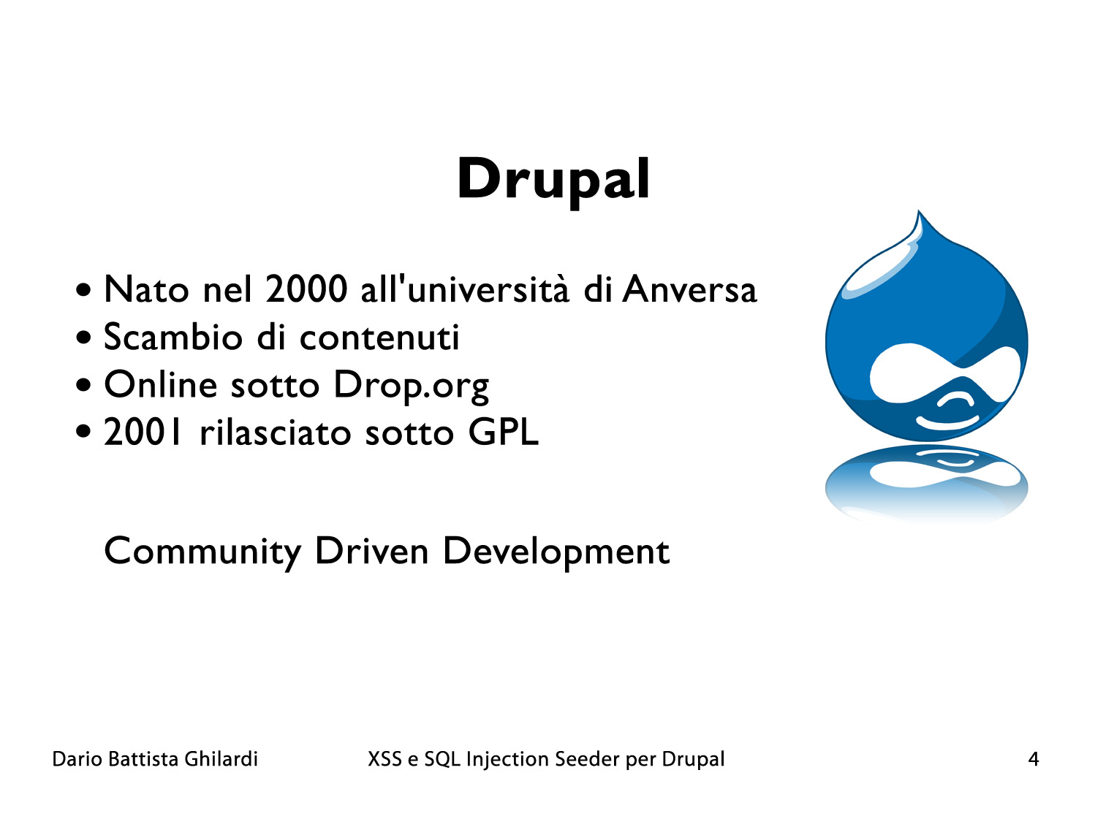

Slide 5
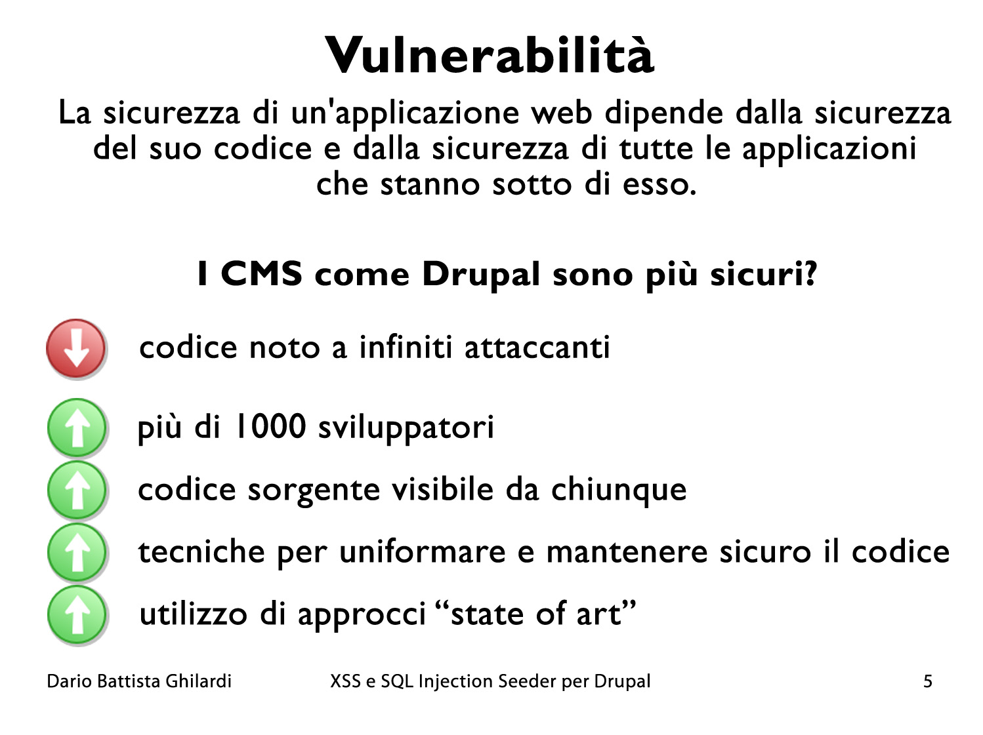

Slide 6
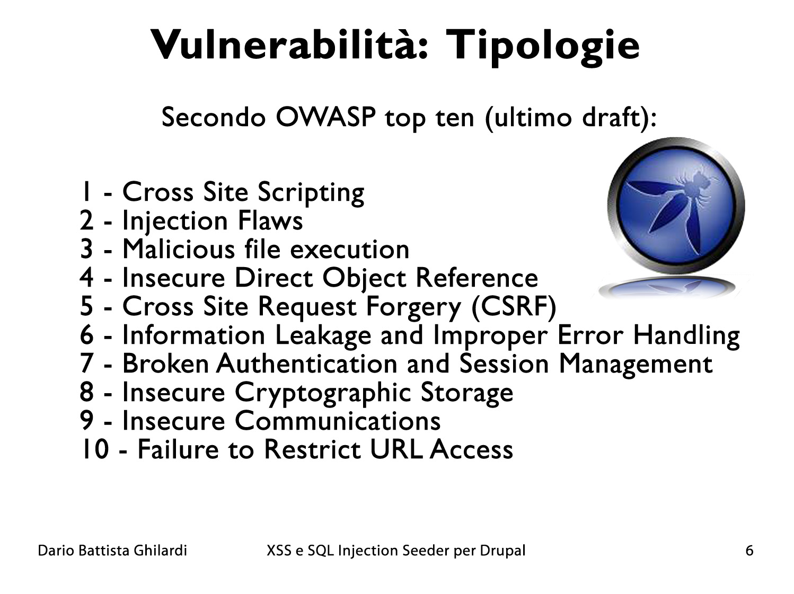

Slide 7
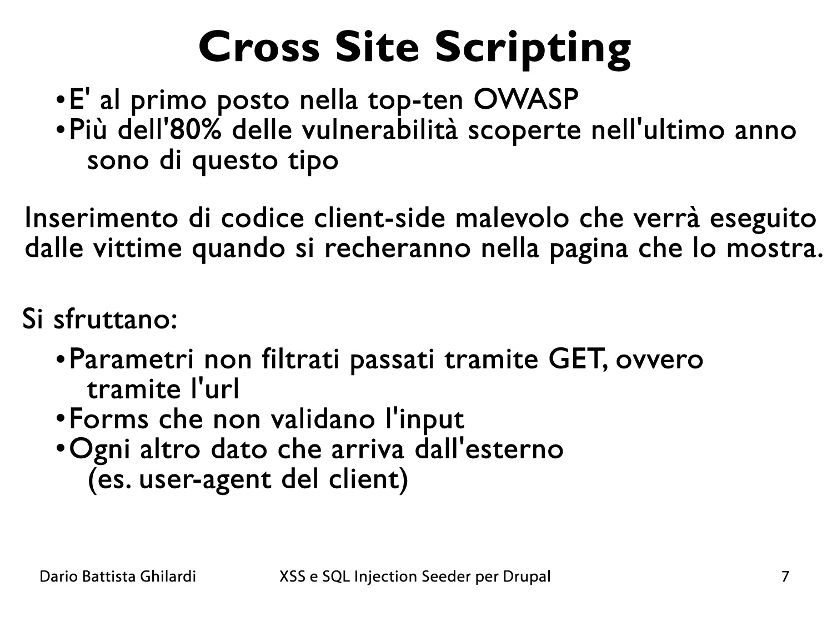

Slide 8
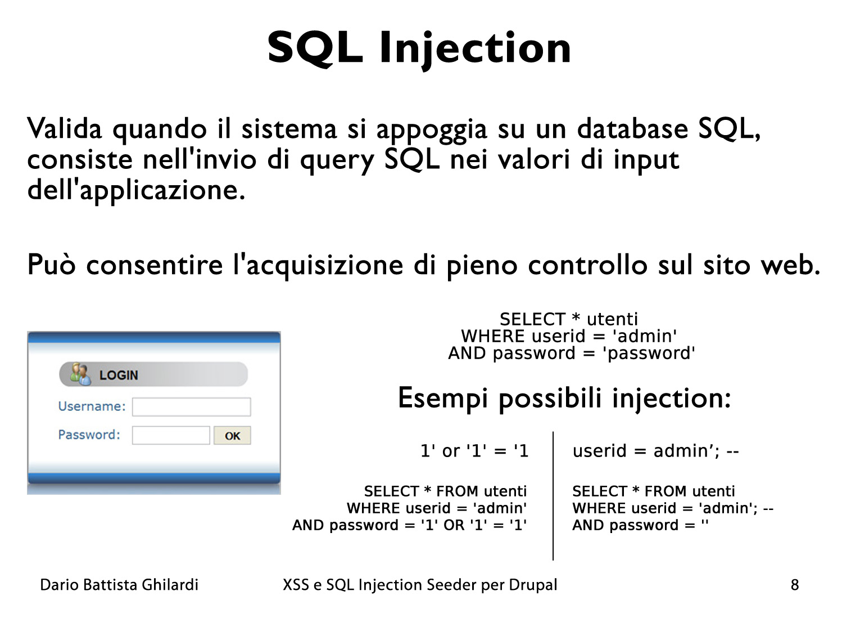

Slide 9
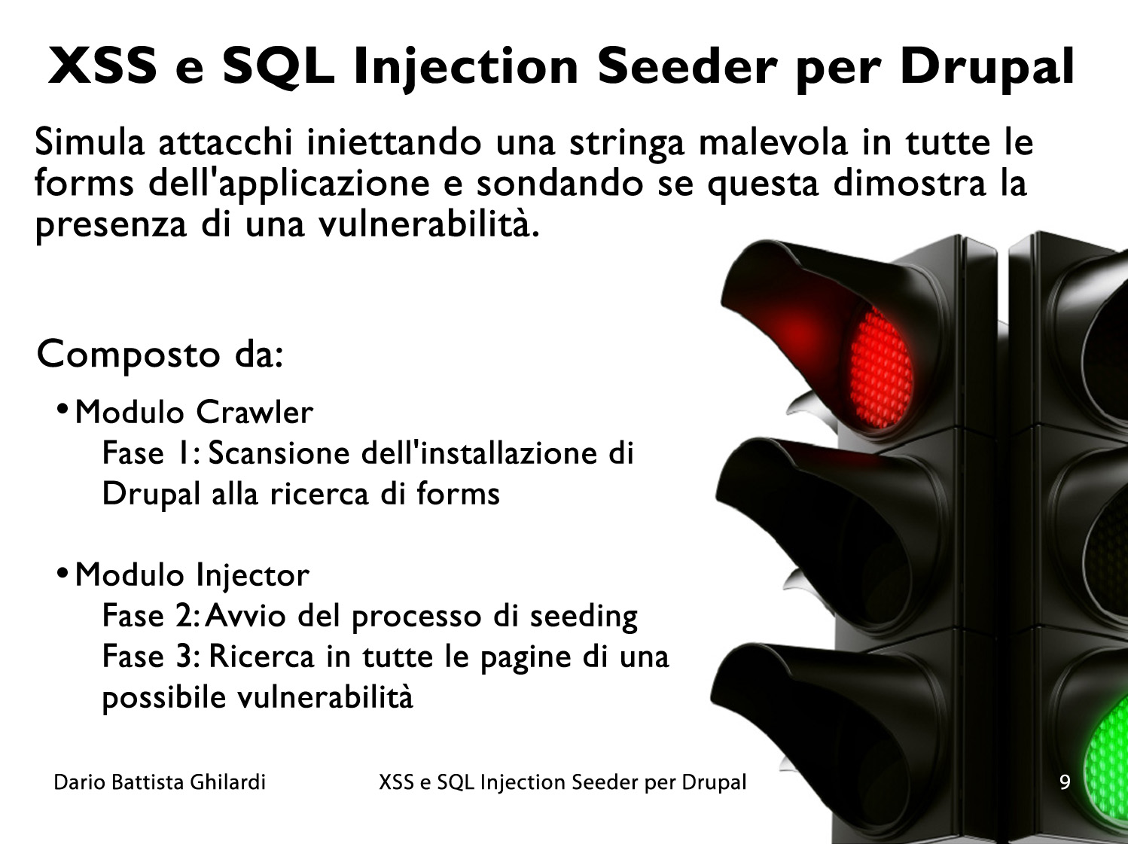

Slide 10
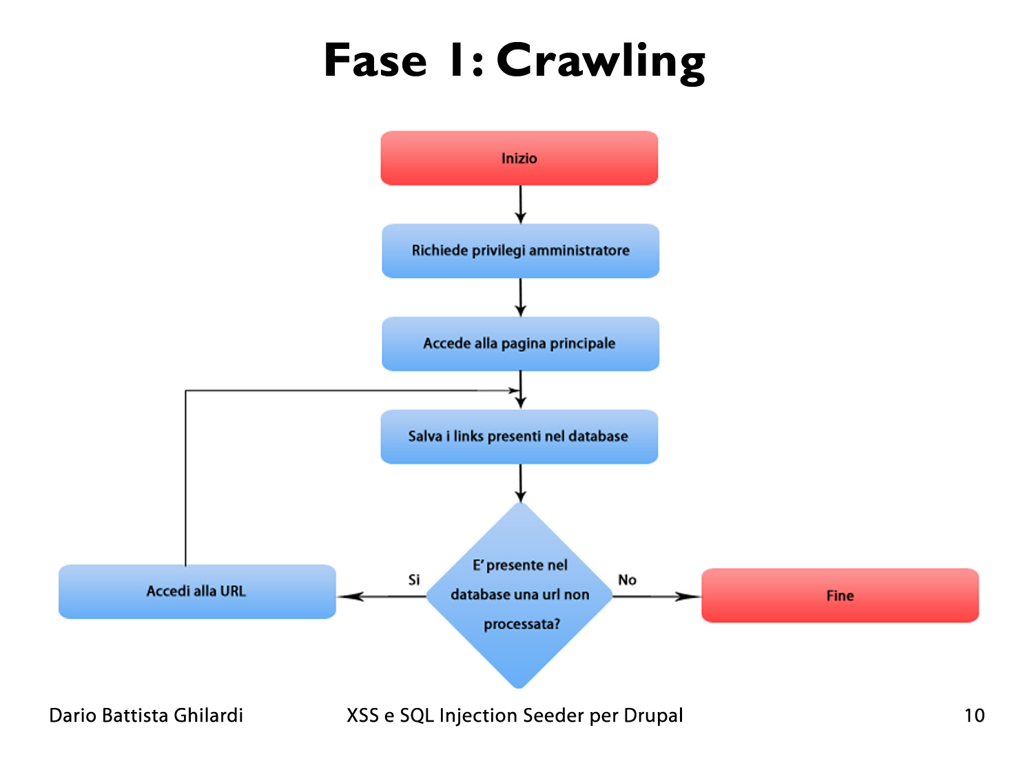

Slide 11
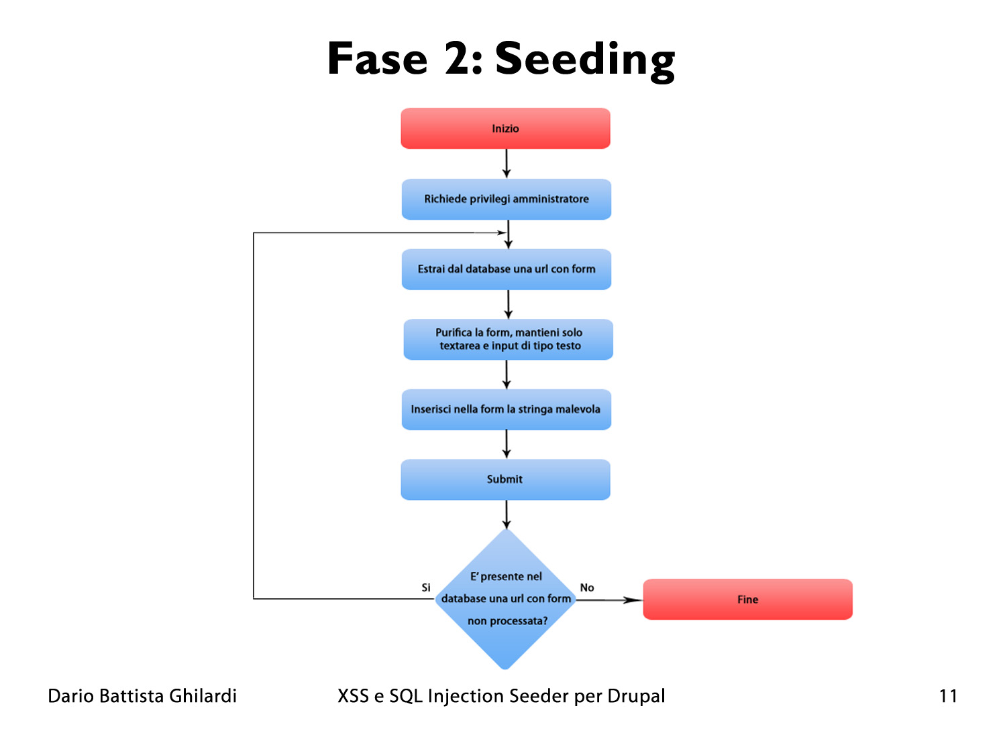

Slide 12
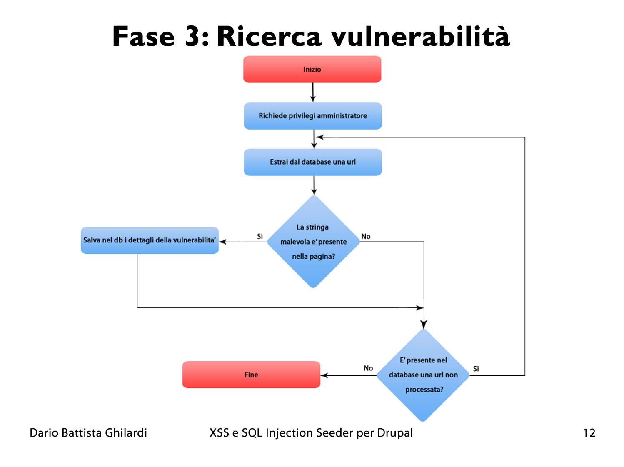

Slide 13
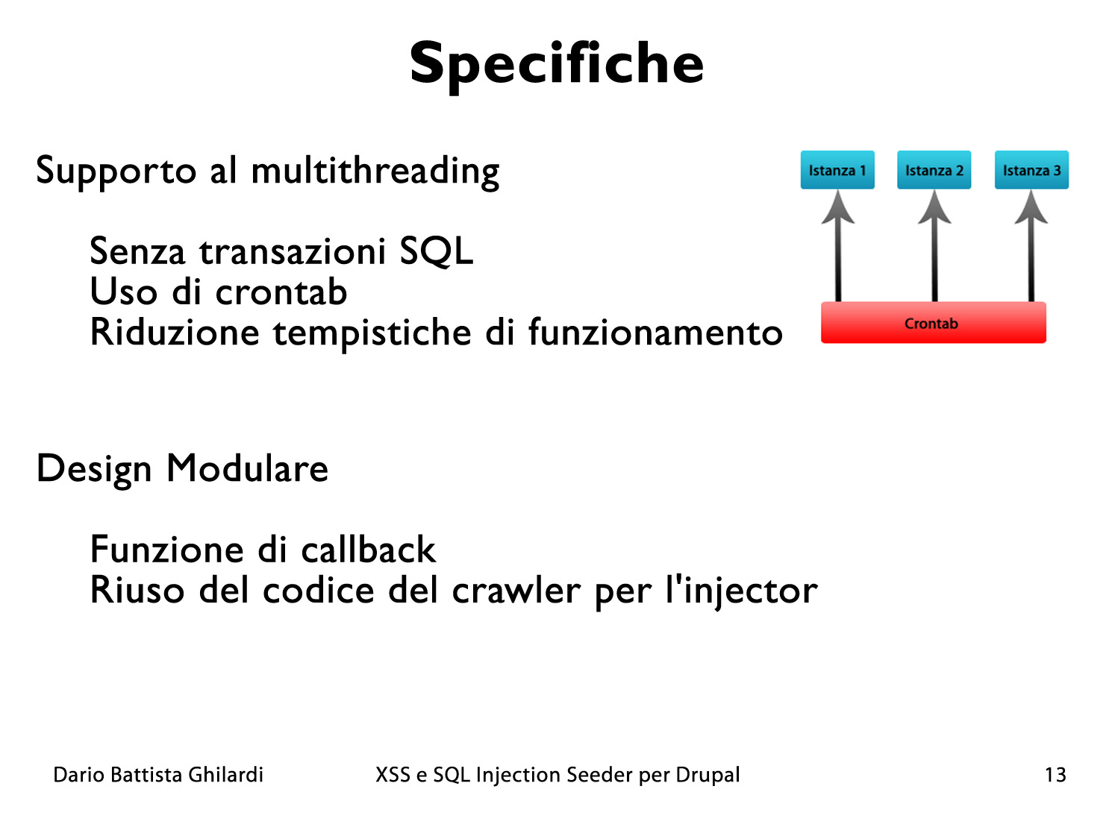

Slide 14
